Slide 1
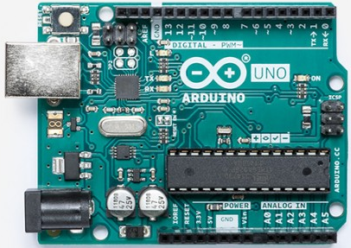
ARDUINO

Slide 2
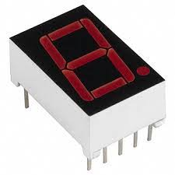
Display 7 segmentos

Slide 3
Display 7 segmentos

Slide 4
Display 7 segmentos cátodo común
Valor | dp | g | f | e | d | c | b | a | HEX | DEC | OCT
0 | 0 | 0 | 1 | 1 | 1 | 1 | 1 | 1 | 3F | 63 | 77
1
2
3
4
5
6
7
8
9

Slide 5
Display 7 segmentos cátodo común
Valor | dp | g | f | e | d | c | b | a | HEX | DEC | OCT
0 | 0 | 0 | 1 | 1 | 1 | 1 | 1 | 1 | 3F | 63 | 77
1 | 0 | 0 | 0 | 0 | 0 | 1 | 1 | 0 | 06 | 06 | 06
2 | 0 | 1 | 0 | 1 | 1 | 0 | 1 | 1 | 5B | 91 | 133
3 | 0 | 1 | 0 | 0 | 1 | 1 | 1 | 1 | 4F | 79 | 117
4 | 0 | 1 | 1 | 0 | 0 | 1 | 1 | 0 | 66 | 102 | 146
5 | 0 | 1 | 1 | 0 | 1 | 1 | 0 | 1 | 6D | 109 | 155
6 | 0 | 1 | 1 | 1 | 1 | 1 | 0 | 0 | 7C | 124 | 174
7 | 0 | 0 | 0 | 0 | 0 | 1 | 1 | 1 | 07 | 07 | 07
8 | 0 | 1 | 1 | 1 | 1 | 1 | 1 | 1 | 7F | 127 | 177
9 | 0 | 1 | 1 | 0 | 0 | 1 | 1 | 1 | 67 | 103 | 147

Slide 6
Display 7 segmentos cátodo común
80 128 200
Valor | dp | g | f | e | d | c | b | a | HEX | DEC | OCT
0 | 1 | 0 | 1 | 1 | 1 | 1 | 1 | 1 | BF | 191 | 277
1 | 1 | 0 | 0 | 0 | 0 | 1 | 1 | 0 | 86 | 134 | 206
2 | 1 | 1 | 0 | 1 | 1 | 0 | 1 | 1 | DB | 219 | 333
3 | 1 | 1 | 0 | 0 | 1 | 1 | 1 | 1 | CF | 207 | 317
4 | 1 | 1 | 1 | 0 | 0 | 1 | 1 | 0 | E6 | 230 | 346
5 | 1 | 1 | 1 | 0 | 1 | 1 | 0 | 1 | ED | 237 | 355
6 | 1 | 1 | 1 | 1 | 1 | 1 | 0 | 0 | FC | 252 | 374
7 | 1 | 0 | 0 | 0 | 0 | 1 | 1 | 1 | 87 | 135 | 207
8 | 1 | 1 | 1 | 1 | 1 | 1 | 1 | 1 | FF | 255 | 377
9 | 1 | 1 | 1 | 0 | 0 | 1 | 1 | 1 | E7 | 231 | 347

Slide 7
Display 7 segmentos ánodo común
Valor | dp | g | f | e | d | c | b | a | HEX | DEC | OCT
0 | 1 | 1 | 0 | 0 | 0 | 0 | 0 | 0 | C0 | 192 | 300
1
2
3
4
5
6
7
8
9

Slide 8
Display 7 segmentos ánodo común
Valor | dp | g | f | e | d | c | b | a | HEX | DEC | OCT
0 | 1 | 1 | 0 | 0 | 0 | 0 | 0 | 0 | C0 | 192 | 300
1 | 1 | 1 | 1 | 1 | 1 | 0 | 0 | 1 | F9 | 249 | 371
2 | 1 | 0 | 1 | 0 | 0 | 1 | 0 | 0 | A4 | 164 | 244
3 | 1 | 0 | 1 | 1 | 0 | 0 | 0 | 0 | B0 | 176 | 260
4 | 1 | 0 | 0 | 1 | 1 | 0 | 0 | 1 | 99 | 153 | 231
5 | 1 | 0 | 0 | 1 | 0 | 0 | 1 | 0 | 92 | 146 | 222
6 | 1 | 0 | 0 | 0 | 0 | 0 | 1 | 1 | 83 | 131 | 203
7 | 1 | 1 | 1 | 1 | 1 | 0 | 0 | 0 | F8 | 248 | 370
8 | 1 | 0 | 0 | 0 | 0 | 0 | 0 | 0 | 80 | 128 | 200
9 | 1 | 0 | 0 | 1 | 1 | 0 | 0 | 0 | 98 | 152 | 230

Slide 9
Display 7 segmentos ánodo común
80 128 200
Valor | dp | g | f | e | d | c | b | a | HEX | DEC | OCT
0 | 0 | 1 | 0 | 0 | 0 | 0 | 0 | 0 | 40 | 64 | 100
1 | 0 | 1 | 1 | 1 | 1 | 0 | 0 | 1 | 79 | 121 | 171
2 | 0 | 0 | 1 | 0 | 0 | 1 | 0 | 0 | 24 | 36 | 44
3 | 0 | 0 | 1 | 1 | 0 | 0 | 0 | 0 | 30 | 48 | 60
4 | 0 | 0 | 0 | 1 | 1 | 0 | 0 | 1 | 19 | 25 | 31
5 | 0 | 0 | 0 | 1 | 0 | 0 | 1 | 0 | 12 | 18 | 22
6 | 0 | 0 | 0 | 0 | 0 | 0 | 1 | 1 | 03 | 03 | 03
7 | 0 | 1 | 1 | 1 | 1 | 0 | 0 | 0 | 78 | 120 | 170
8 | 0 | 0 | 0 | 0 | 0 | 0 | 0 | 0 | 00 | 00 | 00
9 | 0 | 0 | 0 | 1 | 1 | 0 | 0 | 0 | 18 | 24 | 30

Slide 10
EJEMPLO : Contador
Cada vez que presionamos un botón el contador debe incrementar de uno en uno, la cuenta debe iniciar en cero y después de llegar a nueve se debe reiniciar en cero.
El display debe ser 7-segmentos de cátodo común.

Slide 11
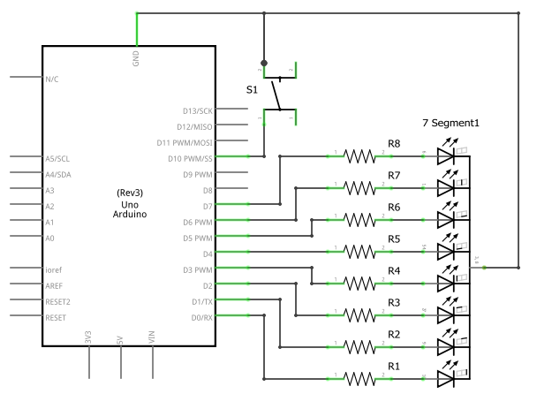
Esquemático

Slide 12
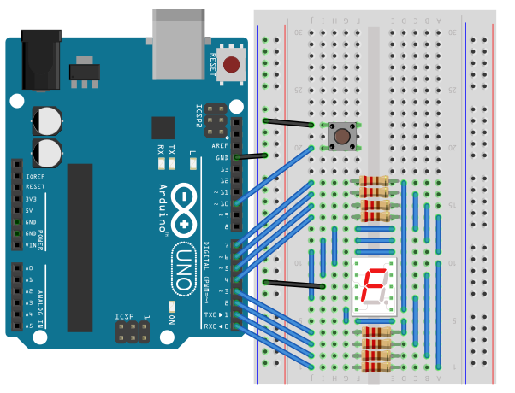
Circuito

Slide 13
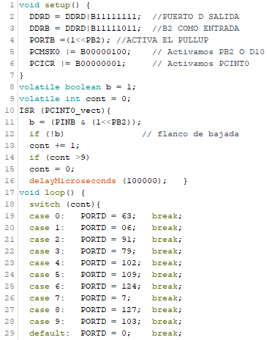
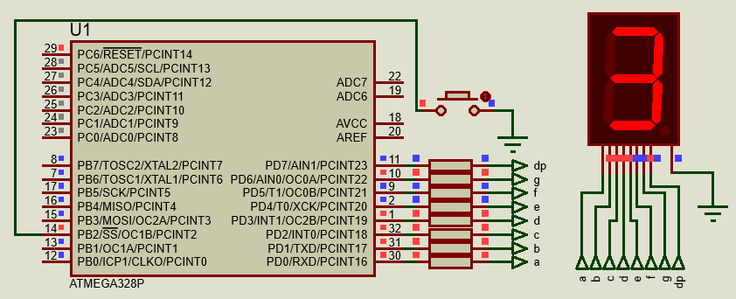
Programa

Slide 14
Display 7 segmentos cátodo común
Valor | dp | g | f | e | d | c | b | a | HEX | DEC | OCT
0 | 0 | 0 | 1 | 1 | 1 | 1 | 1 | 1 | 3F | 63 | 77
1 | 0 | 0 | 0 | 0 | 0 | 1 | 1 | 0 | 06 | 06 | 06
2 | 0 | 1 | 0 | 1 | 1 | 0 | 1 | 1 | 5B | 91 | 133
3 | 0 | 1 | 0 | 0 | 1 | 1 | 1 | 1 | 4F | 79 | 117
4 | 0 | 1 | 1 | 0 | 0 | 1 | 1 | 0 | 66 | 102 | 146
5 | 0 | 1 | 1 | 0 | 1 | 1 | 0 | 1 | 6D | 109 | 155
6 | 0 | 1 | 1 | 1 | 1 | 1 | 0 | 0 | 7C | 124 | 174
7 | 0 | 0 | 0 | 0 | 0 | 1 | 1 | 1 | 07 | 07 | 07
8 | 0 | 1 | 1 | 1 | 1 | 1 | 1 | 1 | 7F | 127 | 177
9 | 0 | 1 | 1 | 0 | 0 | 1 | 1 | 1 | 67 | 103 | 147

Slide 15
EJEMPLO : Segundero
El contador debe incrementar de uno en uno, la cuenta debe iniciar en 0 y después de llegar a 9999 se debe reiniciar en cero.
El display debe ser 7-segmentos de cátodo común.

Slide 16
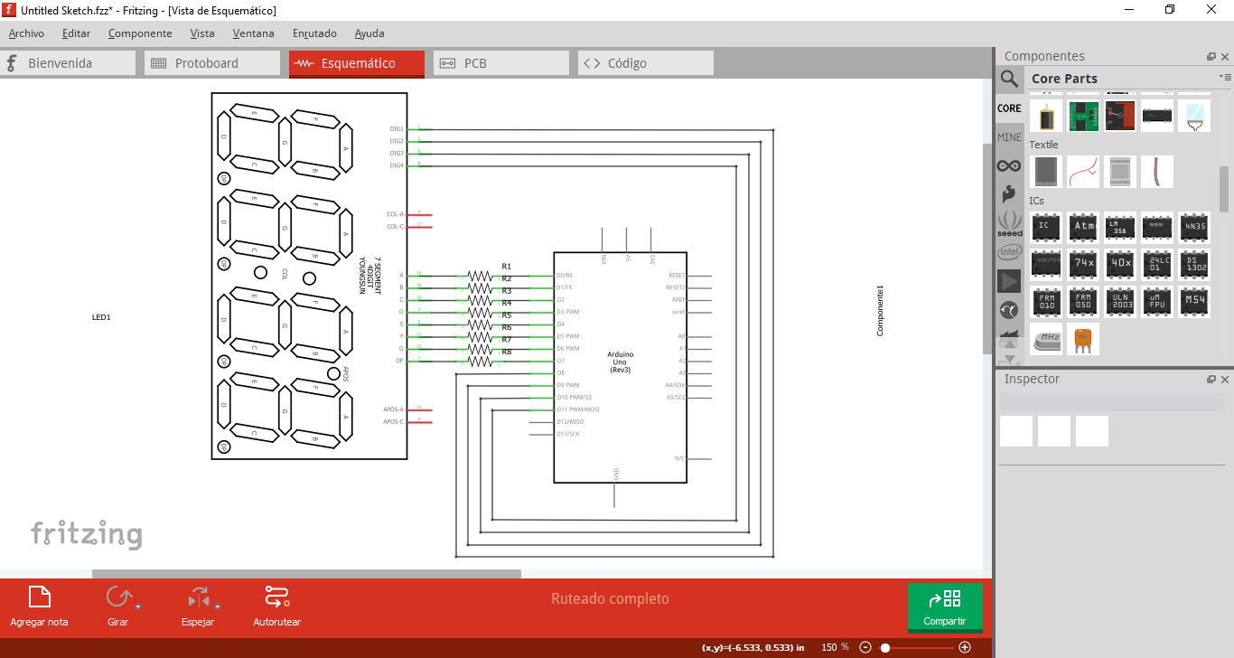
Esquemático

Slide 17
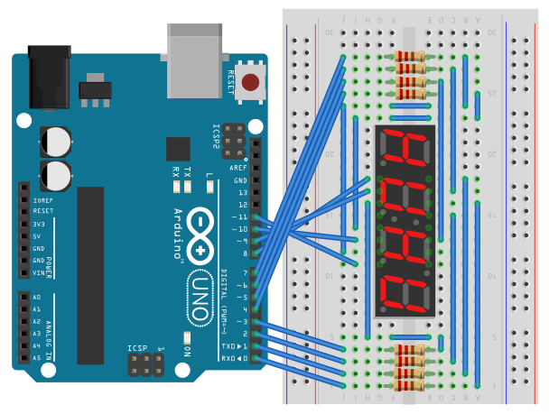
Circuito

Slide 18
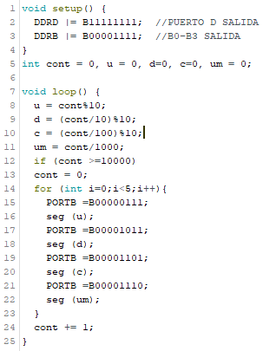
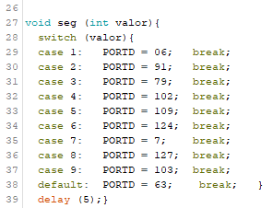
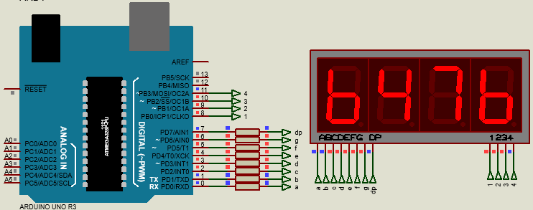
Programa

Slide 19
Preguntas
¿No hay problema con la corriente por ser muchos leds?
Dependiendo de las salidas a utilizar, a veces es necesario utilizar un arreglo con transistores
¿Existen controladores para los displays de 7 segmentos?
Si existen.

